Slide 1
MÔN TIẾNG VIỆT LỚP 3
Luyện từ và câu
Tuần 8

Slide 2





LUYỆN TỪ VÀ CÂU :
TỪ NGỮ VỀ: CỘNG ĐỒNG
ÔN TẬP CÂU: AI LÀM GÌ?

Slide 3
1
Hiểu và phân loại được một số từ ngữ về cộng đồng.
2
Biết tìm các bộ phận của câu trả lời câu hỏi Ai (cái gì, con gì)? làm gì?
Biết đặt câu hỏi cho các bộ phận của câu đã xác định.
YÊU CẦU CẦN ĐẠT
3
Biết yêu quý, chia sẻ giúp đỡ, những người trong cộng đồng.

Slide 4




HOẠT ĐỘNG 1:
MỞ RỘNG VỐN TỪ: CỘNG ĐỒNG

Slide 5
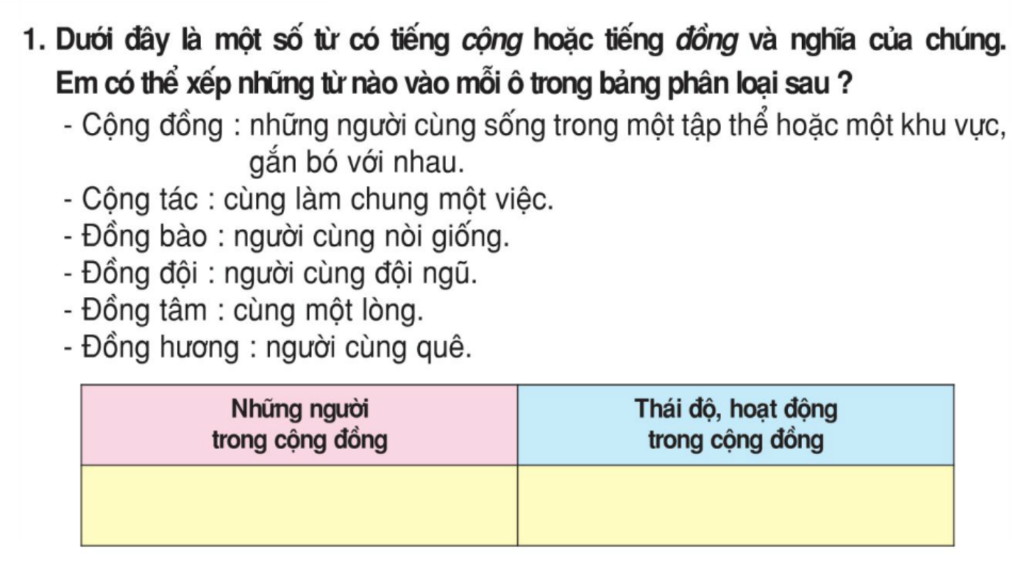

Slide 6
Bài 1: Dưới đây là một số từ có tiếng cộng hoặc tiếng đồng và nghĩa của chúng. Em có thể xếp những từ nào vào mỗi ô trong bảng phân loại sau?
- Cộng đồng: những người cùng sống trong một tập thể hoặc một khu vực, gắn bó với nhau.
- Cộng tác: cùng làm chung một việc.
- Đồng bào: người cùng nòi giống.
- Đồng đội: người cùng đội ngũ.
- Đồng tâm: cùng một lòng.
- Đồng hương: người cùng quê hương.
Cộng đồng
Cộng tác
Đồng bào
Đồng đội
Đồng tâm
Đồng hương
Những người trong cộng đồng | Thái độ, hoạt động trong cộng đồng

Slide 7
Em hãy tìm thêm các từ có tiếng cộng hoặc tiếng đồng để điền tiếp vào bảng dưới đây:
Những người trong cộng đồng | Thái độ, hoạt động trong cộng đồng
cộng đồng; đồng bào; đồng đội; đồng hương
cộng tác; đồng tâm
đồng cảm, đồng lòng,
đồng tình, đồng hành,...
đồng chí, đồng môn,
đồng khoá, đồng nghiệp, ...

Slide 8
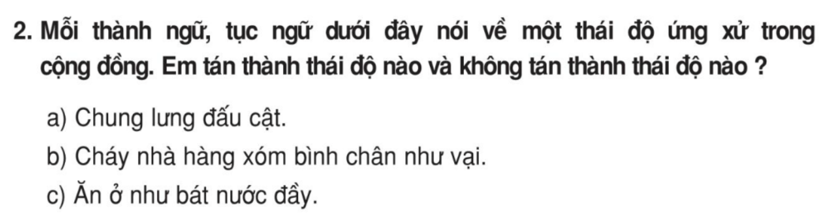

Slide 9
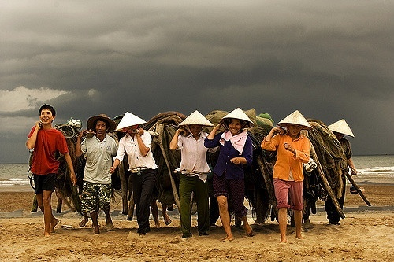
a) Chung lưng đấu cật.
Đoàn kết, góp công, góp sức cùng nhau làm việc, vượt qua khó khăn.
Notes:
Cật: Phần thân người ở giữa lưng

Slide 10

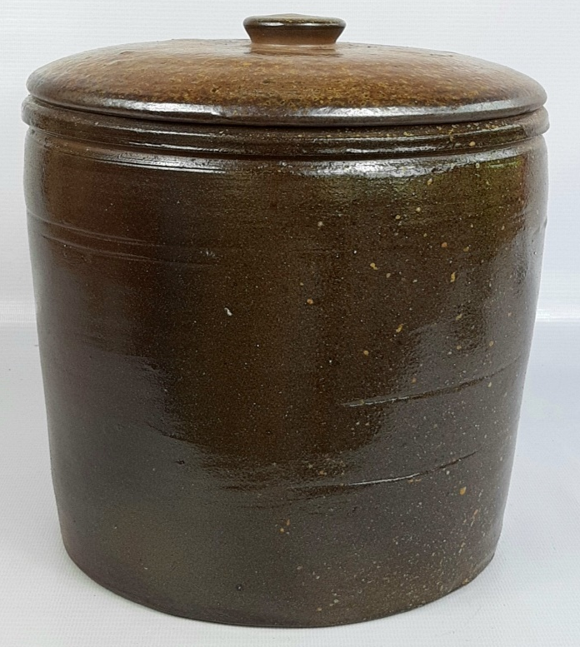
b) Cháy nhà hàng xóm bình chân như vại.
cái vại
Chỉ người sống ích kỉ, thờ ơ với khó khăn, hoạn nạn của người khác.

Slide 11
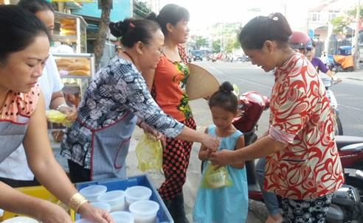

c) Ăn ở như bát nước đầy.
Tặng cháo từ thiện
Chỉ người sống có tình, có nghĩa với mọi người.

Slide 12
Bài 2: Mỗi thành ngữ, tục ngữ dưới đây nói về một thái độ ứng xử trong cộng đồng. Em tán thành thái độ nào và không tán thành thái độ nào?
a) Chung lưng đấu cật.
Đoàn kết, tương trợ, giúp đỡ nhau vượt qua khó khăn.
c) Ăn ở như bát nước đầy.
Ích kỉ, thờ ơ với khó khăn, hoạn nạn của người khác.
b) Cháy nhà hàng xóm bình chân như vại.

Slide 13
HOẠT ĐỘNG 2:
ÔN TẬP CÂU: AI LÀM GÌ?

Slide 14
Bài 3: Tìm các bộ phận của câu:
Trả lời câu hỏi “ Ai( cái gì, con gì)?”
Trả lời câu hỏi “ Làm gì?”?
a) Đàn sếu đang sải cánh trên cao.
b) Sau một cuộc dạo chơi, đám trẻ ra về.
c) Các em tới chỗ ông cụ, lễ phép hỏi.

Slide 15
Bài 4: Đặt câu hỏi cho các bộ phận câu được in đậm:
a) Mấy bạn học trò đứng nép bên người thân.
Ai đứng nép bên người thân?
b) Ông ngoại dẫn tôi đi mua vở, chọn bút.
Ông ngoại làm gì?
c) Mẹ tôi âu yếm nắm tay tôi dẫn đi trên con đường làng.
Mẹ tôi làm gì?

Slide 16

DẶN DÒ:
Tiếp tục tìm thêm những thành ngữ, tục ngữ thuộc chủ đề Cộng đồng
Vận dụng đặt câu theo mẫu Ai làm gì?
Chuẩn bị bài sau: Ôn tập giữa học kì 1

